Slide 1


UBND Quận Long Biên
Trường mầm non Long Biên A
Lĩnh vực: Phát triển ngôn ngữ
Đề tài: Thơ “Chú bộ đội hải quân”
Lứa tuổi: 4 - 5 tuổi
Giáo viên: Nguyễn Thanh Thuỷ

Slide 2

Bài hát:
Cháu thương chú bộ đội

Slide 3


Slide 4
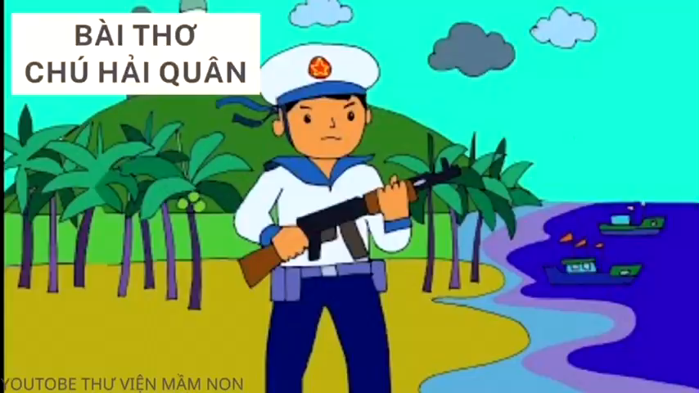

Slide 5

Bài thơ: Chú Hải Quân
Đứng canh ngày, canh đêm
Ngoài xa vời hải đảo
Kìa! Bóng chú hải quân
Dưới trời xanh trứng sáo
Mặc nắng mưa gió bão
Cây súng chú chắc tay
Quân thù mà ló mặt
Biển lớn sẽ vùi thây
Em mong ngày khôn lớn
Sẽ vượt sóng ra khơi
Cũng cầm chắc tay súng
Giữ lấy biển lấy trời
Tác giả: Vân Đài

Slide 6

Câu 1: Cô vừa đọc cho các con nghe bài thơ gì?
Do ai sáng tác?

Slide 7
Đàm thoại – Trích dẫn
Bài thơ: Chú Hải Quân
Sáng tác: Vân Đài

Slide 8
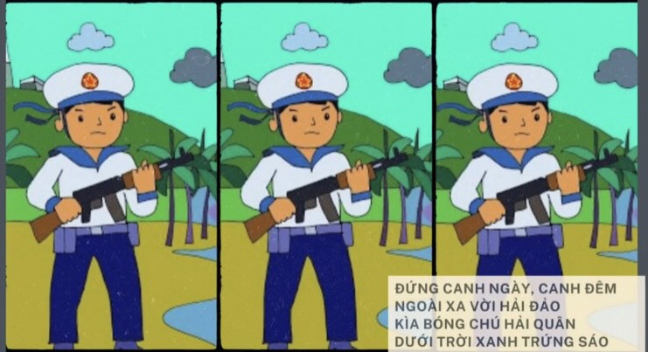
Đàm thoại – Trích dẫn
Câu 2: Chú hải quân làm nhiệm vụ gì?

Slide 9
Đàm thoại – Trích dẫn

Slide 10
Đàm thoại – Trích dẫn
Câu 3: Các con thấy chú hải quân canh gác ra sao?

Slide 11
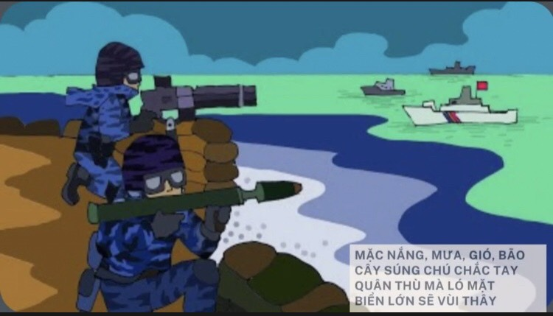
Đàm thoại – Trích dẫn

Slide 12
Đàm thoại – Trích dẫn
Câu 4: Bạn nhỏ trong bài thơ mơ ước điều gì?

Slide 13
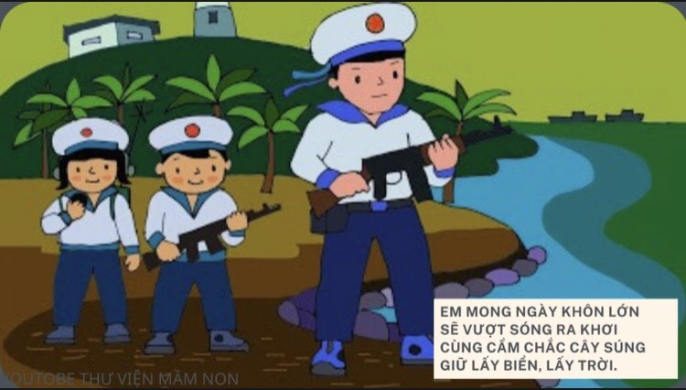
Đàm thoại – Trích dẫn

Slide 14

XIN CHÀO VÀ HẸN GẶP LẠI

